Slide 1
CONCOURS D’IDÉE
ARCHI-FOLIES
01-02 MARS 2023

Slide 2
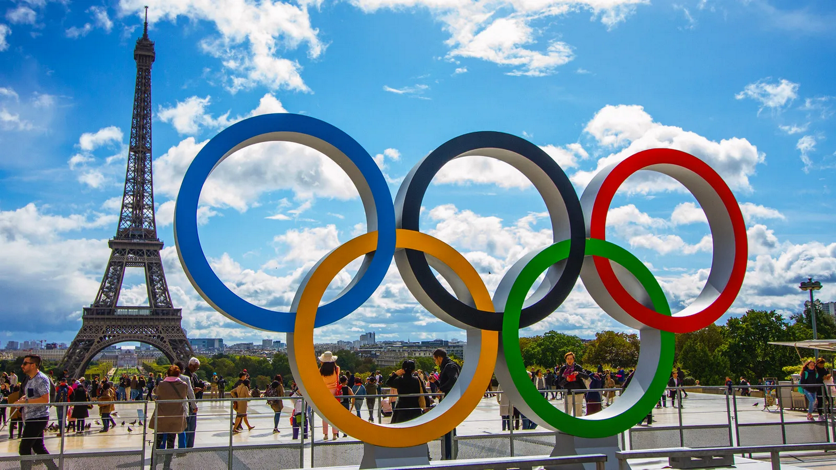

Slide 3
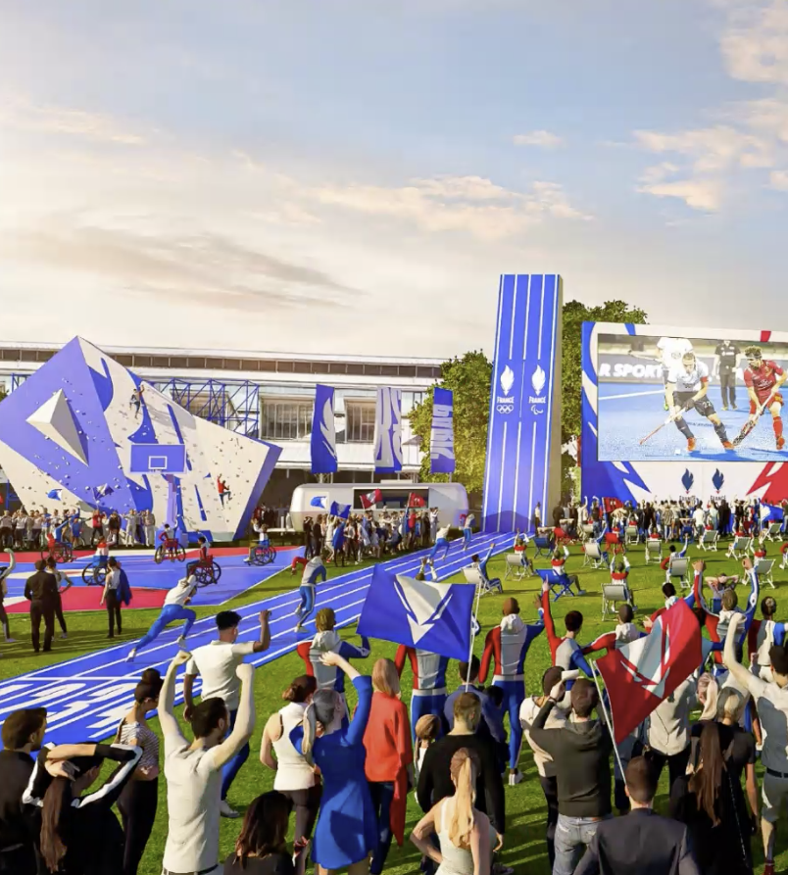
CLUB FRANCE
Au parc de la Villette pendant les JO et JOP 2024
Diffusion des épreuves sportives
Animations et démonstrations sportives
Célébration des athlètes
Et…20 pavillons Archi-Folies !

Slide 4
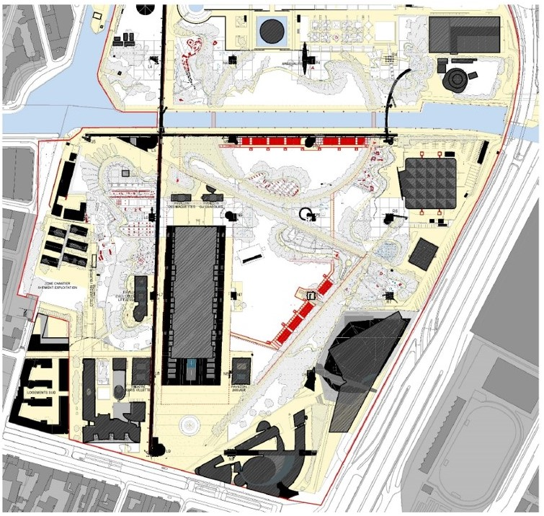
SITE CANAL
PAVILLON ENSAN
IMPLANTATION
SITE PRAIRIE

Slide 5
ARCHI-FOLIES
20 ENSA(P)
20 FÉDÉRATIONS OLYMPIQUES

Slide 6
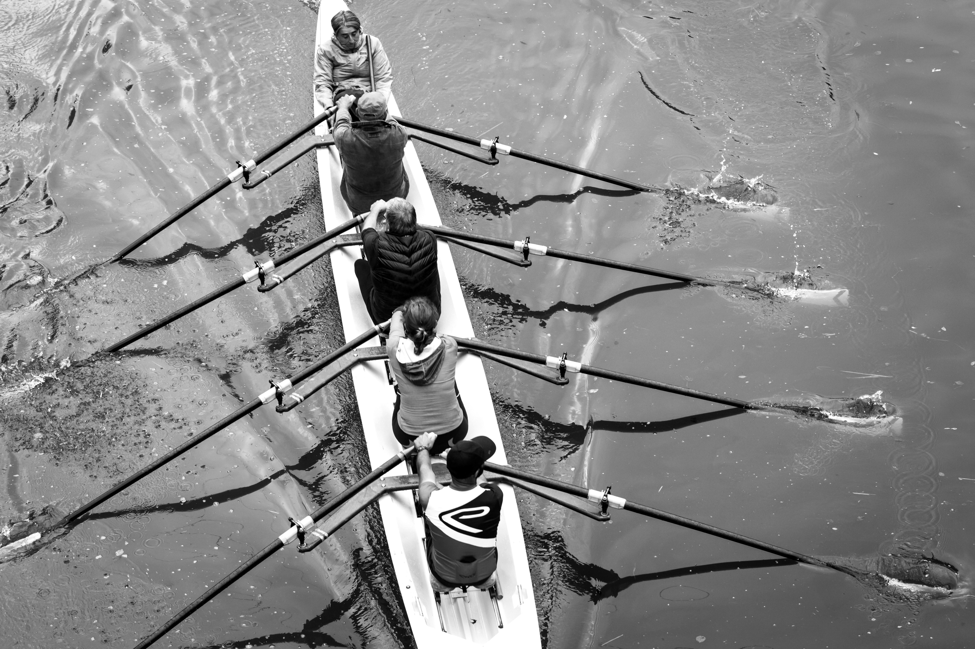

Slide 7
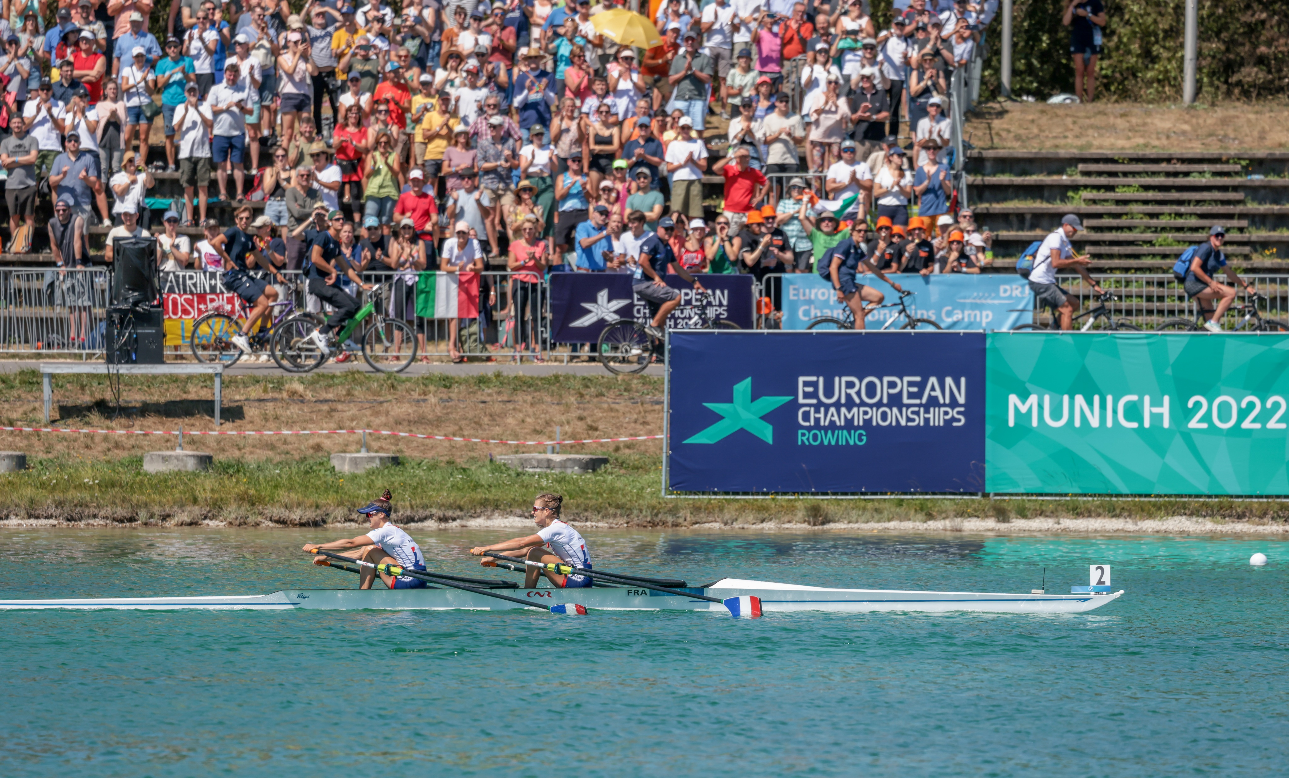

Slide 8
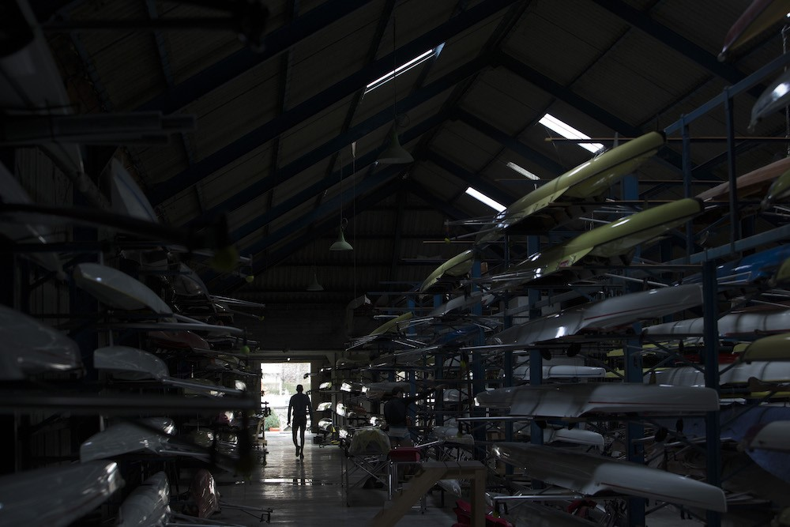

Slide 9
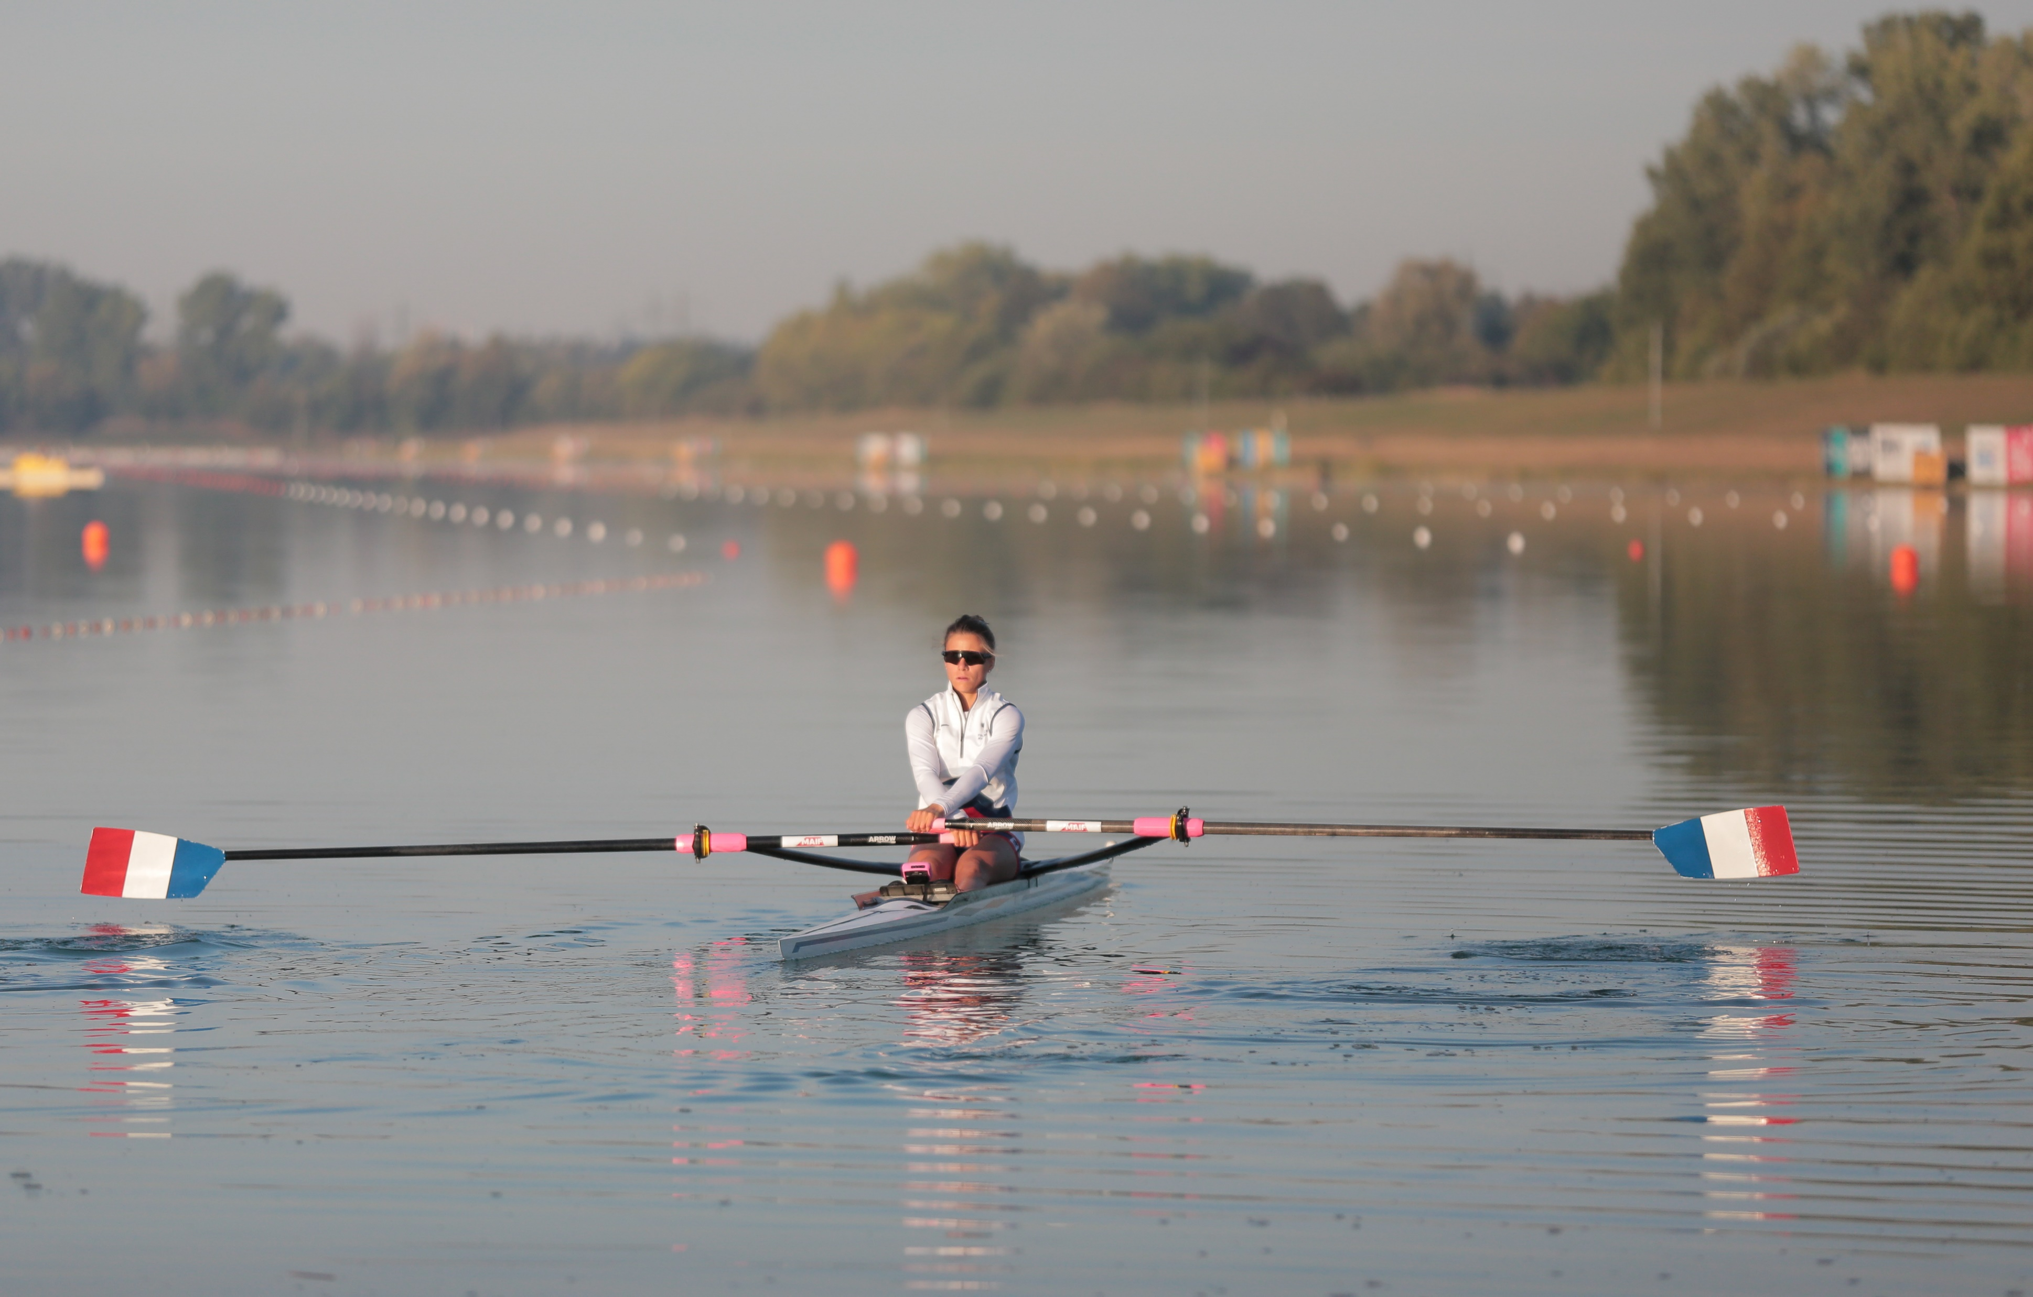

Slide 10
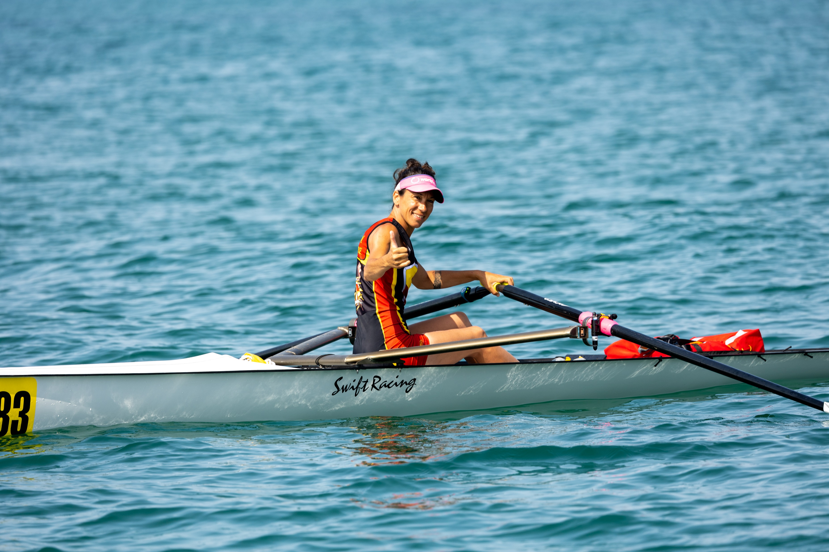

Slide 13
UN PAVILLON POUR L’AVIRON…PAR L’ENSAN
UN PROGRAMME, UN PAVILLON, UNE ÉCOLE, DES ÉTUDIANTS
DES EXERCICES PÉDAGOGIQUES DE FÉVRIER 2023 À JANVIER 2025 !
TROIS PROMOTIONS CONCERNÉES DANS LES ENSEIGNEMENTS DE MASTER
UNE RÉIMPLANTATION DU PAVILLON SUR NOTRE TERRITOIRE
UN CONCOURS D’IDÉE OUVERT À TOUS POUR LANCER LA CONCEPTION !

Slide 14
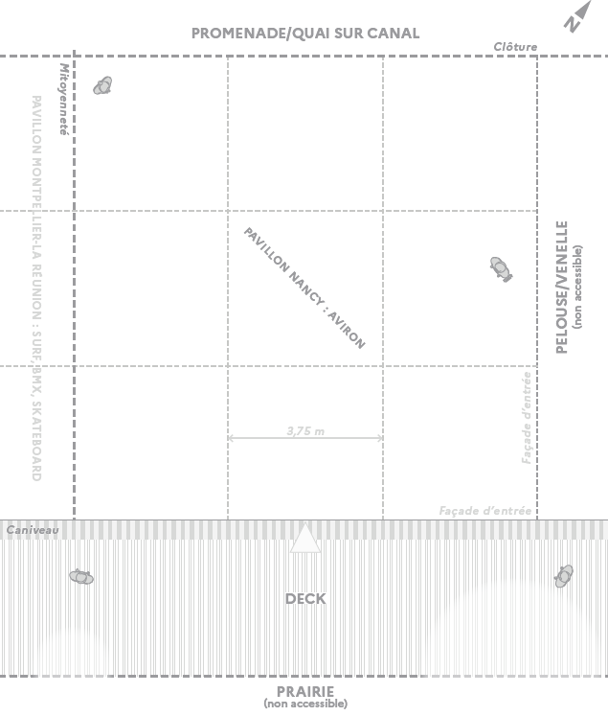
RÈGLES DU CONCOURS
La conception du pavillon devra s’inspirer de la thématique de l’aviron et en convoquer l’imaginaire ;
Le pavillon peut occuper de 0 à 100% d’une parcelle de 126 m² (carré de 11,25 x 11,25 m) ;

Slide 15
RÈGLES DU CONCOURS
Façade Nord : elle donne sur une clôture qui sépare la promenade du canal avec l’espace des pavillons, elle peut être aveugle et ainsi servir de support de communication pour accueillir : photographies, posters, téléviseurs, projections…
Façade Est : elle est directement mitoyenne avec un autre pavillon ;
Façade Ouest : elle donne sur un dégagement de 3,75 m non accessible ;
Façade Sud : elle donne sur un deck qui concentre le flux des visiteurs

Slide 16
RÈGLES DU CONCOURS
L’élévation du pavillon se développe en trois strates :
Strate basse : rez-de-chaussée dédié à l’accueil des visiteurs, s’élève jusqu’à 3.25 m ;
Strate moyenne : double hauteur ou comble, s’élève jusqu’à 7 m ;
Strate haute : toiture ou velum, s’élève jusqu’à 10,50 m.
Les deux dernières strates ne sont pas accessibles pour les visiteurs

Slide 17
RÈGLES DU CONCOURS
La structure du pavillon sera fabriquée en bois ;
Les espaces non construits de la parcelle, qui ne reposent pas sur un platelage ne sont pas praticables. Le sol ne peut pas être creusé ;
Le pavillon peut intégrer de la végétation et des espaces de stockage ;
La couverture doit être étanche à l’eau.

Slide 18
MATIÈRE
Fourni par Décup’
Mis à disposition jeudi 02 mars 13h00 !

Slide 19
LIVRABLES DU CONCOURS
Une maquette d’intention 1/50ème ;
Un croquis d’intention ;
Une description synthétique des intentions architecturales (intégration de la thématique de l’aviron, parcours de visite, dispositifs architecturaux).

Slide 20
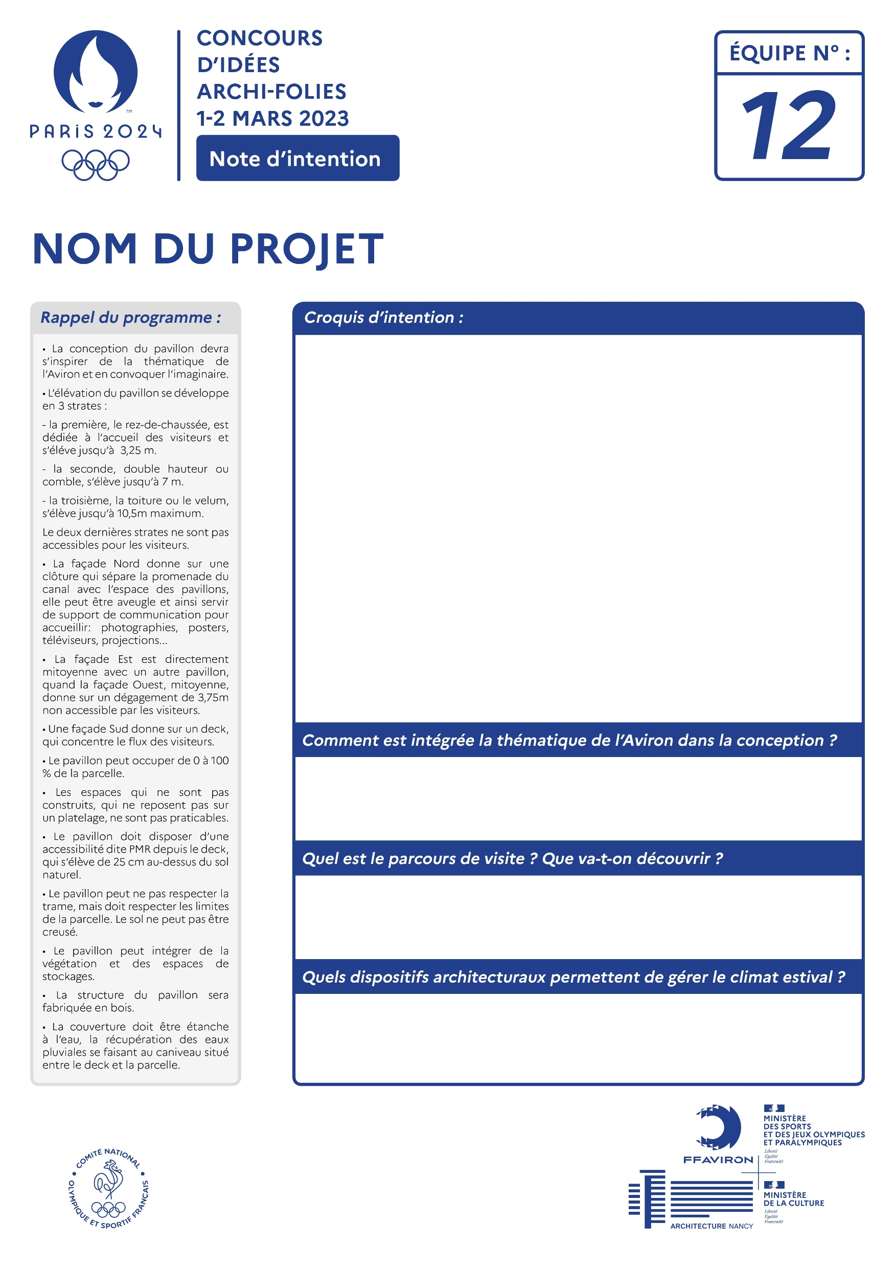
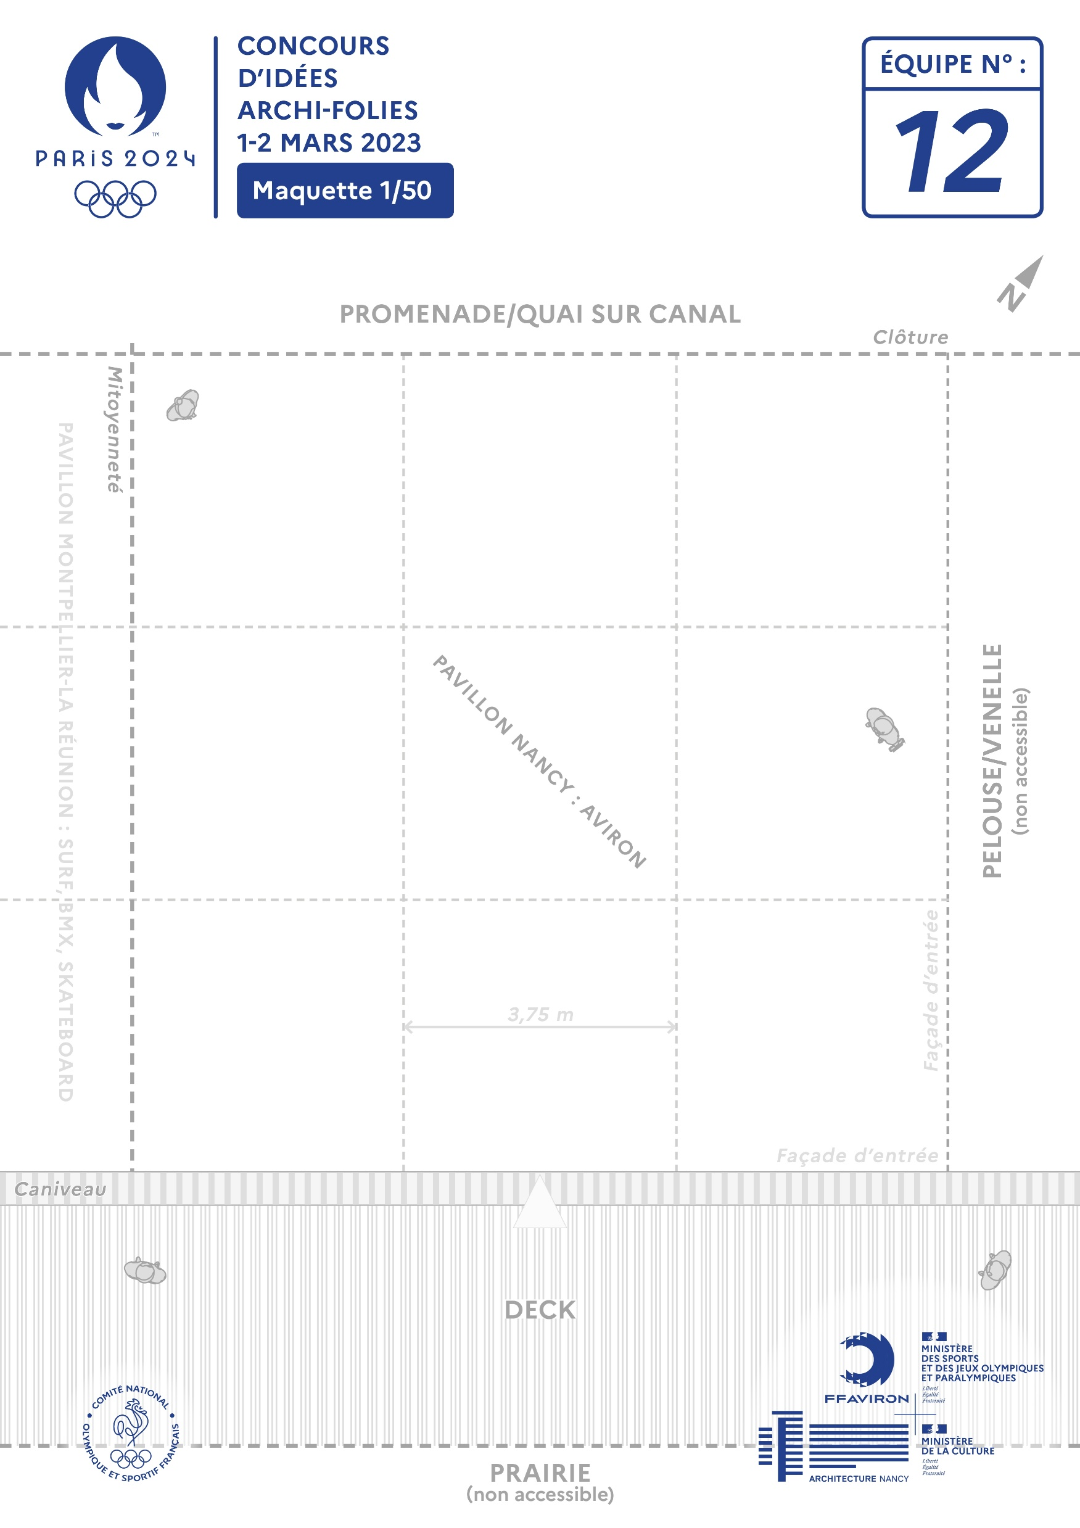

Slide 21
EXPOSITION DES MAQUETTES
JEUDI 02 MARS 17h10

Slide 22
VOTE PAR LES COMMUNAUTÉS ÉTUDIANTES, ENSEIGNANTES, ADMINISTRATIFS
JEUDI 02 MARS 17H10 – 18h20

Slide 23
RÉSULTAT DU CONCOURS
JEUDI 02 MARS 18h45

Slide 25
CONCOURS D’IDÉE
ARCHI-FOLIES
01-02 MARS 2023

